Slide 1
Дизель-генераторные установки открытого, кожухного и контейнерного исполнения
TZG Тензор
www.tenzor.тet

Slide 2
Дизель-генераторные станции
Дизель-генераторная станция представляет собой дизельный двигатель, оснащенный системой охлаждения и предпускового подогрева. Он установлен на прочную стальную раму, снабженную топливным баком, генератором, выхлопной системой, а также системой автоматики.
Мы можем предложить оборудование как для внутренней (в помещении Заказчика) установки, так и для внешней установки – капотного или контейнерного исполнения (блок-контейнер типа «Север», промышленный контейнер).
Одним из конкурентных преимуществ двигателей «Тензор» является возможность
изготовления контейнера возможностью обслуживания снаружи при открытых воротах, створках дверей и люков, без необходимости нахождения персонала внутри контейнера.

Slide 3
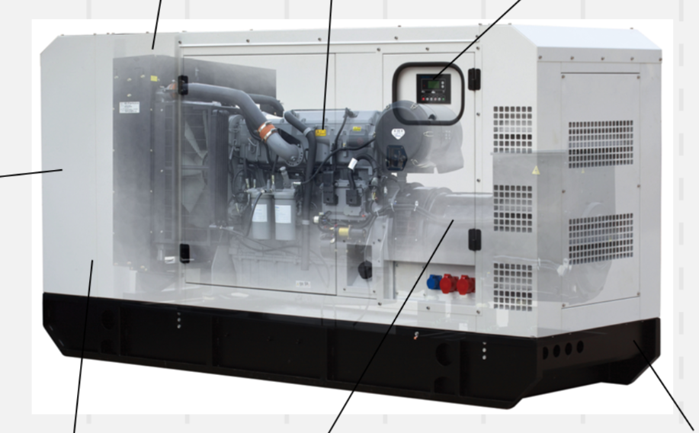
Устройство дизельной электростанции
Основные составные части дизель-генераторной установки в капотном исполнении
6
2
4
1
1. Кожух
2. Дизельный агрегат
3. Генератор
4. Панель управления
5. Основание с виброизоляцией
и предпусковым подогревателем
6. Радиатор
7. Выхлопная система + Глушитель
7
3
5

Slide 4
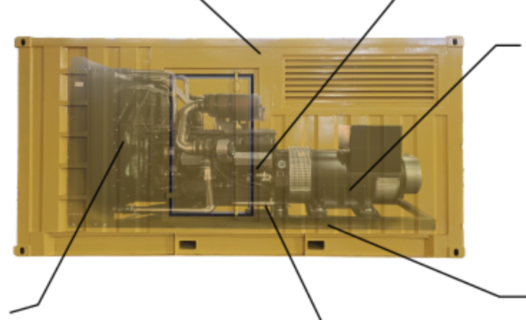
Устройство дизельной электростанции
Основные составные части дизель-генераторной установки в контейнерном исполнении
1
2
3
1.Здание контейнерного типа
2. Дизельный агрегат
3. Генератор
4. Основание с виброизоляцией
5. Радиатор
6. Предпусковой подогреватель
4
5
6

Slide 5
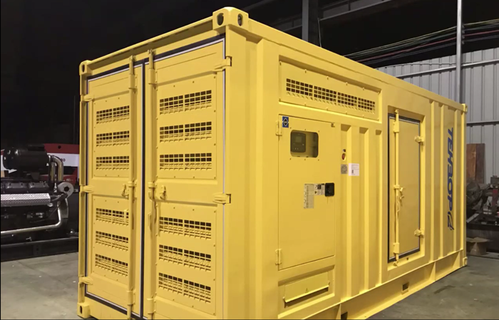
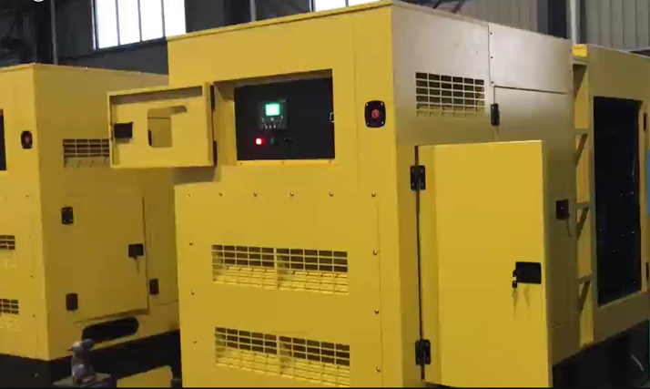
Примеры исполнения
Для предлагаемых генераторов существует возможность изготовления кожуха/контейнера в вандалоустойчивом исполнении, с заданной толщиной теплоизоляции, в «Северном» исполнении.
Контейнерное исполнение 800 кВт
Капотное исполнение (в кожухе) 350 кВт

Slide 6
Серии и возможные конфигурации
ДЭС на базе двигателей Perkins
Модель | кВт | кВА | Двигатель | Бак | Габариты (ШхВхВ, мм) | Объем
TZG9PS | 7.2 | 9 | 403D-11G | 30 | 1730 | 850 | 1150 | 1.1
TZG13PS | 10 | 12.5 | 403А-15G1 | 30 | 1730 | 850 | 1150 | 1.5
TZG15PS | 12 | 15 | 403А-15G2 | 30 | 1730 | 850 | 1150 | 1.5
TZG20PS | 16 | 20 | 404D-22G | 35 | 1950 | 900 | 1150 | 2.2
TZG25PS | 20 | 25 | 404D-22TG | 45 | 1950 | 900 | 1150 | 2.2
TZG30PS | 24 | 30 | 1103A-33G | 50 | 2300 | 1000 | 1400 | 3.3
TZG45PS | 36 | 45 | 1103A-33TG1 | 75 | 2300 | 1000 | 1400 | 3.3
TZG60PS | 48 | 60 | 1103A-33TG2 | 100 | 2300 | 1000 | 1400 | 3.3
TZG80PS | 64 | 80 | 1104A-44TG2 | 130 | 2600 | 1080 | 1450 | 4.4
TZG100PS | 80 | 100 | 1104C-44TАG2 | 160 | 2600 | 1080 | 1450 | 4.4
TZG135PS | 108 | 135 | 1106А-70TG1 | 220 | 2850 | 1080 | 1650 | 7
TZG150PS | 120 | 150 | 1106А-70TAG2 | 240 | 3200 | 1130 | 1750 | 7
TZG180PS | 144 | 180 | 1106А-70TAG3 | 290 | 3400 | 1250 | 1750 | 7
TZG200PS | 160 | 200 | 1106А-70TAG4 | 320 | 3800 | 1350 | 1950 | 7
TZG230PS | 180 | 230 | 1206A-E70TTAG2 | 360 | 3800 | 1350 | 1950 | 7

Slide 7
Модель | кВт | кВА | Двигатель | Бак | Габариты (ШхВхВ, мм) | Объем
TZG250PS | 200 | 250 | 1206A-E70TTAG3 | 400 | 3800 | 1350 | 1950 | 7
TZG300PS | 240 | 300 | 1506A-E88TAG5 | 480 | 4130 | 1400 | 2250 | 8.8
TZG350PS | 280 | 350 | 2206C-E13TAG2 | 560 | 4300 | 1650 | 2500 | 12.5
TZG400PS | 320 | 400 | 2206C-E13TAG3 | 640 | 4300 | 1650 | 2500 | 12.5
TZG450PS | 360 | 450 | 2506С-E15CTAG1 | 720 | 4500 | 1600 | 2500 | 15.2
TZG500PS | 400 | 500 | 2506С-E15CTAG2 | 800 | 4500 | 1600 | 2500 | 15.2
TZG600PS | 480 | 600 | 2806C-E18TAG1A | 960 | 4800 | 1800 | 2500 | 18.1
TZG650PS | 520 | 650 | 2806A-E18TAG2 | 1050 | 4800 | 1800 | 2500 | 18.1
TZG750PS | 600 | 750 | 4006-23TAG2A | 1200 |  | 20ft |  | 23
TZG800PS | 640 | 800 | 4006-23TAG3A | 1300 |  | 20ft |  | 23
TZG1000PS | 800 | 1000 | 4008TAG2A | 1450 |  | 20ft |  | 30.5
TZG1250PS | 1000 | 1250 | 4012-46TWG2A | 1500 |  | 40HQ |  | 45.8
TZG1500PS | 1200 | 1500 | 4012-46TAG2A | 1800 |  | 40HQ |  | 45.8
TZG1688PS | 1350 | 1688 | 4012-46TAG3A | 1980 |  | 40HQ |  | 45.8
TZG1850PS | 1480 | 1850 | 4016TAG1A | 2220 |  | 40HQ |  | 61.1
TZG2000PS | 1600 | 2000 | 4016TAG2A | 2400 |  | 40HQ |  | 61.1
TZG2200PS | 1800 | 2200 | 4016-61TRG3 | 2640 |  | 40HQ |  | 61.1

Slide 8
ДЭС на базе двигателей Сummins
Модель | кВт | кВА | Двигатель | Бак | Габариты (ШхВхВ, мм) | Объем
TZG20CS | 16 | 20 | 4B3.9-G11 | 45 | 2300 | 1000 | 1400 | 3.9
TZG25СS | 20 | 25 | 4B3.9-G1 | 60 | 2300 | 1000 | 1400 | 3.9
TZG30СS | 24 | 30 | 4BT3.9-G1 | 90 | 2300 | 1000 | 1400 | 3.9
TZG40сS | 32 | 40 | 4BT3.9-G2 | 90 | 2300 | 1000 | 1400 | 3.9
TZG50сS | 40 | 50 | 4BTA3.9-G2 | 100 | 2300 | 1000 | 1400 | 3.9
TZG60СS | 48 | 60 | 4BTA3.9-G2 | 120 | 2400 | 1000 | 1400 | 3.9
TZG75СS | 60 | 75 | 4BTA3.9-G11 | 150 | 2400 | 1000 | 1400 | 3.9
TZG85СS | 68 | 85 | 4BTA3.9-G13 | 160 | 2500 | 1100 | 1500 | 3.9
TZG94СS | 75 | 94 | 4BTA3.9-G13 | 160 | 2500 | 1100 | 1500 | 3.9
TZG100СS | 80 | 100 | 6ВТ5.9-G2 | 180 | 2850 | 1080 | 1650 | 5.9
TZG125СS | 100 | 125 | 6ВТA5.9-G2 | 220 | 2850 | 1080 | 1650 | 5.9
TZG140СS | 110 | 140 | 6ВТAA5.9-G2 | 260 | 3100 | 1130 | 1650 | 5.9
TZG150СS | 120 | 150 | 6ВТAA5.9-G12 | 260 | 3100 | 1130 | 1650 | 5.9
TZG180СS | 144 | 180 | 6СТA8.3-G1 | 300 | 3200 | 1130 | 1750 | 8.3
TZG180СS | 144 | 180 | 6СТA8.3-G2 | 300 | 3200 | 1130 | 1750 | 8.3
TZG200СS | 160 | 200 | 6СТAА8.3-G2 | 340 | 3450 | 1180 | 2150 | 8.3
TZG250СS | 200 | 250 | 6СТAА8.3-G9 | 420 | 3450 | 1180 | 2150 | 8.3
TZG250СS | 200 | 250 | 6LТAА8.9-G2 | 420 | 3450 | 1180 | 2150 | 8.9
TZG300СS | 240 | 300 | NTA855-G1A | 500 | 3900 | 1400 | 2150 | 8.9
TZG315СS | 250 | 315 | NTA855-G2 | 520 | 3900 | 1400 | 2150 | 14
TZG325СS | 260 | 325 | NTA855-G1B | 540 | 3900 | 1400 | 2150 | 14

Slide 9
Модель | кВт | кВА | Двигатель | Бак | Габариты (ШхВхВ, мм) | Объем
TZG325СS | 260 | 325 | 6LТAА9.5-G1 | 540 | 3900 | 1400 | 2150 | 9.5
TZG350СS | 280 | 350 | NTA855-G2A | 580 | 3900 | 1400 | 2150 | 14
TZG375СS | 300 | 375 | NTAА855-G7 | 640 | 4300 | 1650 | 2500 | 14
TZG400СS | 320 | 400 | NTAА855-G7А | 660 | 4300 | 1650 | 2500 | 14
TZG450СS | 360 | 450 | KTA19-G3 | 740 | 4300 | 1650 | 2500 | 18.9
TZG500СS | 400 | 500 | KTA19-G3A | 840 | 4500 | 1600 | 2500 | 18.9
TZG550СS | 440 | 550 | KTAA19-G5 | 920 | 4500 | 1600 | 2500 | 18.9
TZG575СS | 460 | 575 | KTAA19-G6 | 960 | 4800 | 1800 | 2500 | 18.9
TZG600СS | 480 | 600 | KTAA19-G6A | 1000 | 4800 | 1800 | 2500 | 18.9
TZG625СS | 500 | 625 | KT38-G | 1050 | 4800 | 1800 | 2500 | 38
TZG750СS | 600 | 750 | KTA38-G2 | 1260 |  | 20ft |  | 38
TZG800СS | 640 | 800 | KTA38-G2B | 1340 |  | 20ft |  | 38
TZG915СS | 720 | 915 | KTA38-G2A | 1480 |  | 20ft |  | 38
TZG1000СS | 800 | 1000 | KTA38-G5 | 1640 |  | 20ft |  | 38
TZG1125СS | 900 | 1125 | KTA38-G9 | 1860 |  | 20ft |  | 38
TZG1250СS | 1000 | 1250 | KTA50-G3 | 2000 |  | 20ft |  | 50.3
TZG1375СS | 1100 | 1375 | KTA50-G8 | 2000 |  | 40HQ |  | 50.3
TZG1475СS | 1180 | 1475 | KTA50-GS8 | 2000 |  | 40HQ |  | 50.3
TZG1688СS | 1350 | 1688 | KTA50-G18 | 2000 |  | 40HQ |  | 50.3

Slide 10
ДЭС на базе двигателей Weichai
Модель | Мощность кВт/кВА режим аварийного источника | Мощность кВт/кВА режим основного источника | Двигатель | Объем
TZG22WC | 18/22 | 16/20 | WP2.3D25E200 | 2.289
TZG 33 WC | 26/33 | 24/30 | WP2.3D33E200
TZG 42 WC | 33/42 | 30/38 | WP2.3D40E200
TZG 50 WC | 40/50 | 36/45 | WP2.3D48E200
TZG 69 WC | 55/69 | 50/62.5 | WP4.1D66E200 | 4.087
TZG 88 WC | 70/88 | 64/80 | WP4.1D80E200
TZG 110 WC | 100/110 | 80/100 | WP4.1D113E200
TZG 138 WC | 120/138 | 100/125 | WP6D132E200 | 6.75
TZG 165 WC | 132/165 | 120/150 | WP6D152E200
TZG 187 WC | 150/187 | 136/170 | WP6D167E200
TZG 220 WC | 176/220 | 160/200 | WP10D200E200 | 9.726
TZG 253 WC | 200/253 | 184/230 | WP10D238E200
TZG 275 WC | 220/275 | 200/250 | WP10D264E200
TZG 344 WC | 300/344 | 250/313 | WP10D320E200

Slide 11
ДЭС на базе двигателей Weichai (продолжение)
TZG 344 WC | 300/344 | 250/313 | WP12D353E200 | 11.596
TZG 413 WC | 320/413 | 300/375 | WP13D385E200 | 12.54
TZG 482 WC | 400/482 | 350/438 | WP13D440E310
TZG 550 WC | 440/550 | 400/500 | WP13D490E310
TZG 633 WC | 520/633 | 460/575 | 6M33D572E200 | 19.6
TZG 715 WC | 580/715 | 520/650 | 6M33D633E200
TZG 743 WC | 600/743 | 540/675 | 6M33D670E200
TZG 825 WC | 660/825 | 600/750 | 6M33D725E310
TZG 880 WC | 720/880 | 640/800 | 8M33D800E200 | 26.14
TZG 990 WC | 800/990 | 720/900 | 8M33D890E200
TZG 1100 WC | 880/1100 | 800/1000 | 8M33D975E310
TZG 880 WC | 700/880 | 640/800 | 12M26D792E200 | 31.8
TZG 990 WC | 800/990 | 720/900 | 12M26D902E200
TZG 1100 WC | 880/1100 | 800/1000 | 12M26D968E200
TZG 1238 WC | 1000/1238 | 900/1125 | 12M33D1108E200 | 39.2
TZG 1375 WC | 1100/1375 | 1000/1250 | 12M33D1210E200
TZG 1513 WC | 1200/1513 | 1100/1375 | 12M33D1320E200

Slide 12
ДЭС на базе двигателей Weichai (продолжение)
TZG 1650 WC | 1320/1650 | 1200/1500 | 12M33D1500E310
TZG 1719 WC | 1400/1719 | 1250/1563 | 16M33D1530E310 | 52.3
TZG 2188 WC | 1520/2188 | 1400/1750 | 16M33D1680E310
TZG 2063 WC | 1650/2063 | 1500/1875 | 16M33D1800E310
TZG 2200 WC | 1800/2200 | 1600/2000 | 16M33D1980E310
TZG 2200 WC | 1800/2200 | 1600/2000 | 20M33D2020E310 | 65.4
TZG 2475 WC | 2000/2475 | 1800/2250 | 20M33D2210E310
TZG 2475 WC | 2000/2475 | 1800/2250 | 12M55D2210E310 | 65.65
TZG 2750 WC | 2200/2750 | 2000/2500 | 12M55D2450E310
TZG 3025 WC | 2400/3025 | 2200/2750 | 12M55D2700E310
TZG 3094 WC | 2500/3094 | 2250/2813 | 16M55D2750E310 | 87.5
TZG 3300 WC | 2650/3300 | 2400/3000 | 16M55D2900E310
TZG 3575 WC | 3000/3575 | 2600/3250 | 16M55D3300E310
TZG 4125 WC | 3300/4125 | 3000/3750 | 16M55D3600E310

Slide 13
ДЭС на базе двигателей Wouling
модель | Мощность | Двигатель | Объем двигателя
 | кВт/кВА
TZG 200 WL | 160/200 | WLD206 | 8.27
TZG 250 WL | 200/250 | WLD263 | 8.82
TZG 300WS | 240/300 | WLG308 | 12.9
TZG 325 WL | 260/325 | WLG330 | 12.9
TZG 375 WL | 300/375 | WLG375 | 12.9
TZG 400 WL | 320/400 | WLG450 | 14.2
TZG 500 WL | 400/500 | WLV565 | 25.8
TZG 600 WL | 480/600 | WLV610 | 26.6
TZG 625 WL | 500/625 | WLV630 | 26.6
TZG 670 WL | 536/670 | WLV680 | 26.6
TZG 750 WL | 600/750 | WLV720 | 26.6
TZG 800 WL | 640/800 | WLGV780 | 26.6
TZG 800 WL | 640/800 | WLGV840 | 28.3
TZG 900 WL | 720/900 | WLGV936 | 28.3
TZG 900 WL | 720/900 | WLGV966 | 28.3
TZG 900 WL | 720/900 | WLV1020 | 30.2
TZG 1000 WL | 800/1000 | WLV1100 | 30.2
TZG 1000 WL | 800/1000 | WLV1200 | 30.2
TZG 1250 WL | 1000/1250 | WLV1300 | 30.2

Slide 14
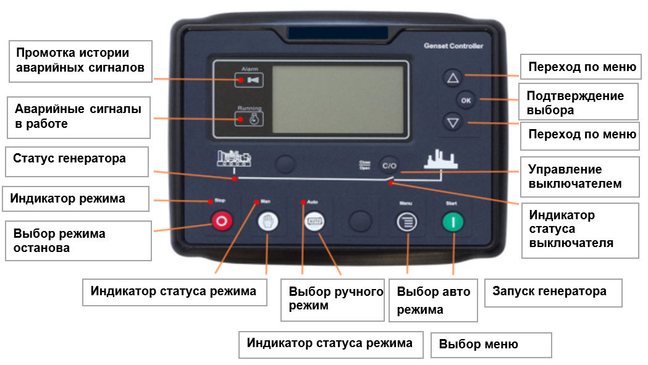
Управление
Для каждого продукта возможен индивидуальный подбор функций автоматизации с помощью панели управления
Функционал панели управления
Все панели управления имеет стандартизированный внешний вид, понятный интерфейс, русифицированное меню

Slide 15
Программирование
Контроллеры позволяют программировать точки штатного включения/выключения, регулировать уровни срабатывания аварийных защит, настраивать таймеры, характеристики датчиков, расширять список входных/выходных сигналов и т.п. Программирование может производиться, как локально - с передней панели контроллера, так и удаленно, через, к примеру интерфейс RS-485
Коммуникационные порты
Контроллеры оборудованы следующими коммуникационными портами:
CAN-портом для связи с ECU двигателя по протоколу J1939;
портом для соединения с дополнительными модулями мониторинга;
USB;
RS232 и RS485 с поддержкой протокола Modbus RTU.
Журнал событий
Журнал содержит последние аварийные сообщения с указанием даты и времени наступления события. Это значительно облегчает обслуживание генераторной установки и процедуру поиска неисправностей. Журнал событий ведётся с привязкой к дате/времени либо к наработке двигателя в моточасах, по выбору.

Slide 16
Программируемые входы и выходы
Программируемые цифровые входы наиболее часто используются для задания алгоритма работы ДЭС, отличного от типового – организовать запуск по удаленному сигналу, запрет пуска при пропадании сети, запрет автоматического переключения нагрузки на сеть и т.п.
Программируемые выходы могут быть использованы для передачи информации о состоянии ДЭС,, подачи питания к исполнительным механизмам (мотор-приводам автоматов защиты, впускным/выпускным жалюзи и т.п).
Логика работы
Стандартная логика: запуск при пропадании сети, синхронная работа и .д.
Также возможна интеграция (с контролем перетоков) ДЭС в гибридную систему электроснабжения с генерацией в виде массива солнечных панелей, аккумуляторного накопителя, электрохимического генератора и т.п. с использованием панелей типа ComAp InteliNeo 500-ой серии

Slide 17

Контактные данные
Публичное акционерное общество «Приборный завод «ТЕНЗОР»
г. Дубна, Московской обл.,
ул. Приборостроителей, д.2
Городской: +7(496) 217-03-66
Моб: +7(926) 642-32-73
E-mail: asabin@tdtenzor.ru

